Slide 13
NAME
Nutzenversprechen
Fast Prototype Template #1
(ggf. Feature also wie wird der Nutzen erreicht?)
Kosten für das Angebot/Produkt
Notes:
Füge für dein Projekt die passenden Namen, das Nutzenversprechen (Value Proposition), ein passendes Feature und den Preis für das Angebot ein.
Selbstverständlich kannst du die Schriftgrößen und das Layout noch weiter anpassen und auch mal einen Slogan, statt eines Nutzenversprechens einfügen. Ich habe zum ersten Template 4 unterschiedliche Beispiele erstellt, die zeigen, wie unterschiedlich die Fast-Prototypes mit einem Template letztlich sein können.
Viel wichtiger als das Design ist, dass du deine Business-Hypothesen über den grafischen Prototypen testen kannst.

Slide 14
PAYBET LOTTERY
Erhalte deinen Einkauf mit etwas Glück gratis!
Fast Prototype Template #1: Beispiel 1
Einkaufsbetrag zurückgewinnen mit der PayBet-Lottery-App.
Für nur 1 EUR zusätzlich pro Einkauf.

Slide 15
PAYBET LOTTERY
Jeder Einkauf ein Gewinnspiel
Fast Prototype Template #1: Beispiel 2
Einkaufsbetrag zurückgewinnen plus Mega-Bonus-Chance bei der Charity-Lottery.
Für nur 1 EUR zusätzlich pro Einkauf.

Slide 16
PAYBET LOTTERY
Erhalte deinen Einkauf mit etwas Glück gratis!
Fast Prototype Template #1: Beispiel 3
Für nur 1 EUR zusätzlich pro Einkauf.

Slide 17
PAYBET LOTTERY
Jeder Einkauf ein Gewinnspiel
Fast Prototype Template #1: Beispiel 4
Für nur 1 EUR zusätzlich! Einkaufsbetrag zurückgewinnen plus Mega-Bonus- Chance bei der Charity-Lottery.

Slide 18
Name/Logo
Value
Proposition
Fast Prototype Template #2
Feature
Preis

Slide 19
Innovation Companion
Schneller von der Idee zur Umsetzung
Fast Prototype Template #2: Beispiel
Strukturierte Validierungsprozesse mit Marktdaten und Kundenfeedback.
Innovation-as-a-Service ab 2.500 EUR pro Monat

Slide 20
NAME
Slogan/Value Proposition
Ggf. Kosten des Angebots
Fast Prototype Template #3
Feature
Ausführlichere Beschreibung

Slide 21
Innovation- Companion
VENTURE BUILDING ZUM FESTPREIS
Nur 17.200 EUR
pro Projekt
Fast Prototype Template #3: Beispiel
Innovation-as-a-Service Partner
Beschleunigen Sie Ihr Innovationsmanagement, entlasten Sie Ihre Mitarbeitenden und verschaffen Sie Ihrem Unternehmen wieder einen klaren Wettbewerbsvorteil.
Innovation Companion unterstützt Sie umfassend – von der Ideenfindung bis zur erfolgreichen Markteinführung.
Notes:
Transparenz bei den Formen: Rechtsklick, dann „Form formatieren“ -> Transparenz

Slide 22
Leistung/Angebot
SLOGAN/VALUE PROPOSITION
Fast Prototype Template #4
Webseite/Preis/Name

Slide 23
Gratis Innovation-Check
IDENTIFIZIEREN SIE IHRE STÄRKEN & POTENZIALE IM INNOVATIONS-MANAGEMENT
Fast Prototype Template #4: Beispiel
Innovation-Companion.de

Slide 24
FÜR ZIELGRUPPE
BENEFIT
Fast Prototype Template 5
Feature oder Produktbild
www.eisenhower-journal.de

Slide 25
FÜR FÜHRUNGSKRÄFTE
ZIELE SCHNELLER ERREICHEN
Fast Prototype Template #5: Beispiel
+
www.eisenhower-journal.de

Slide 26
Problem der
Zielgruppe
Nicht mit uns
Fast Prototype Template #6
Value Proposition
Call-to-Action

Slide 27
KOMMT DEINE ESSENSLIEFERUNG KALT ZUHAUSE AN?
NICHT BEI UNS
Fast Prototype Template #6: Beispiel
In 15 Min geliefert oder Geld zurück
JETZT BESTELLEN

Slide 28
Logo/Name
ANGEBOT FÜR
ZIELGRUPPE
Value Proposition/Benefit
Fast Prototype Template #7
Feature
CALL-TO-ACTION

Slide 29
#1 COMMUNITY FÜR
LINKEDIN
Lerne, wie du deine Beiträge optimierst und dein Netzwerk gezielt ausbaust.
Fast Prototype Template #7: Beispiel
mit Sebastian Schramm
KOSTENLOS BEITRETEN

Slide 30
Slogan oder Benefit mit “mit” welches das Feature einleitet.
Fast Prototype Template #Bonus
Name und Webseite
Notes:
Sehr einfaches Design mit guten Ergebnissen als Werbeanzeige.

Slide 31
Ziele schneller erreichen mit
Sebastian Schramm
Jetzt kostenloses Erstgespräch vereinbaren.
Fast Prototype Template #Bonus: Beispiel
Name und Webseite

Slide 32
LinkedIn-Community
mit Sebastian Schramm
jetzt kostenlos
Mitglied werden.
Fast Prototype Template #Bonus: Beispiel 2
Skool: Linkedin Community (Deutsch)

Slide 33
Notes:
Schramm@innovation-companion.de

Slide 36
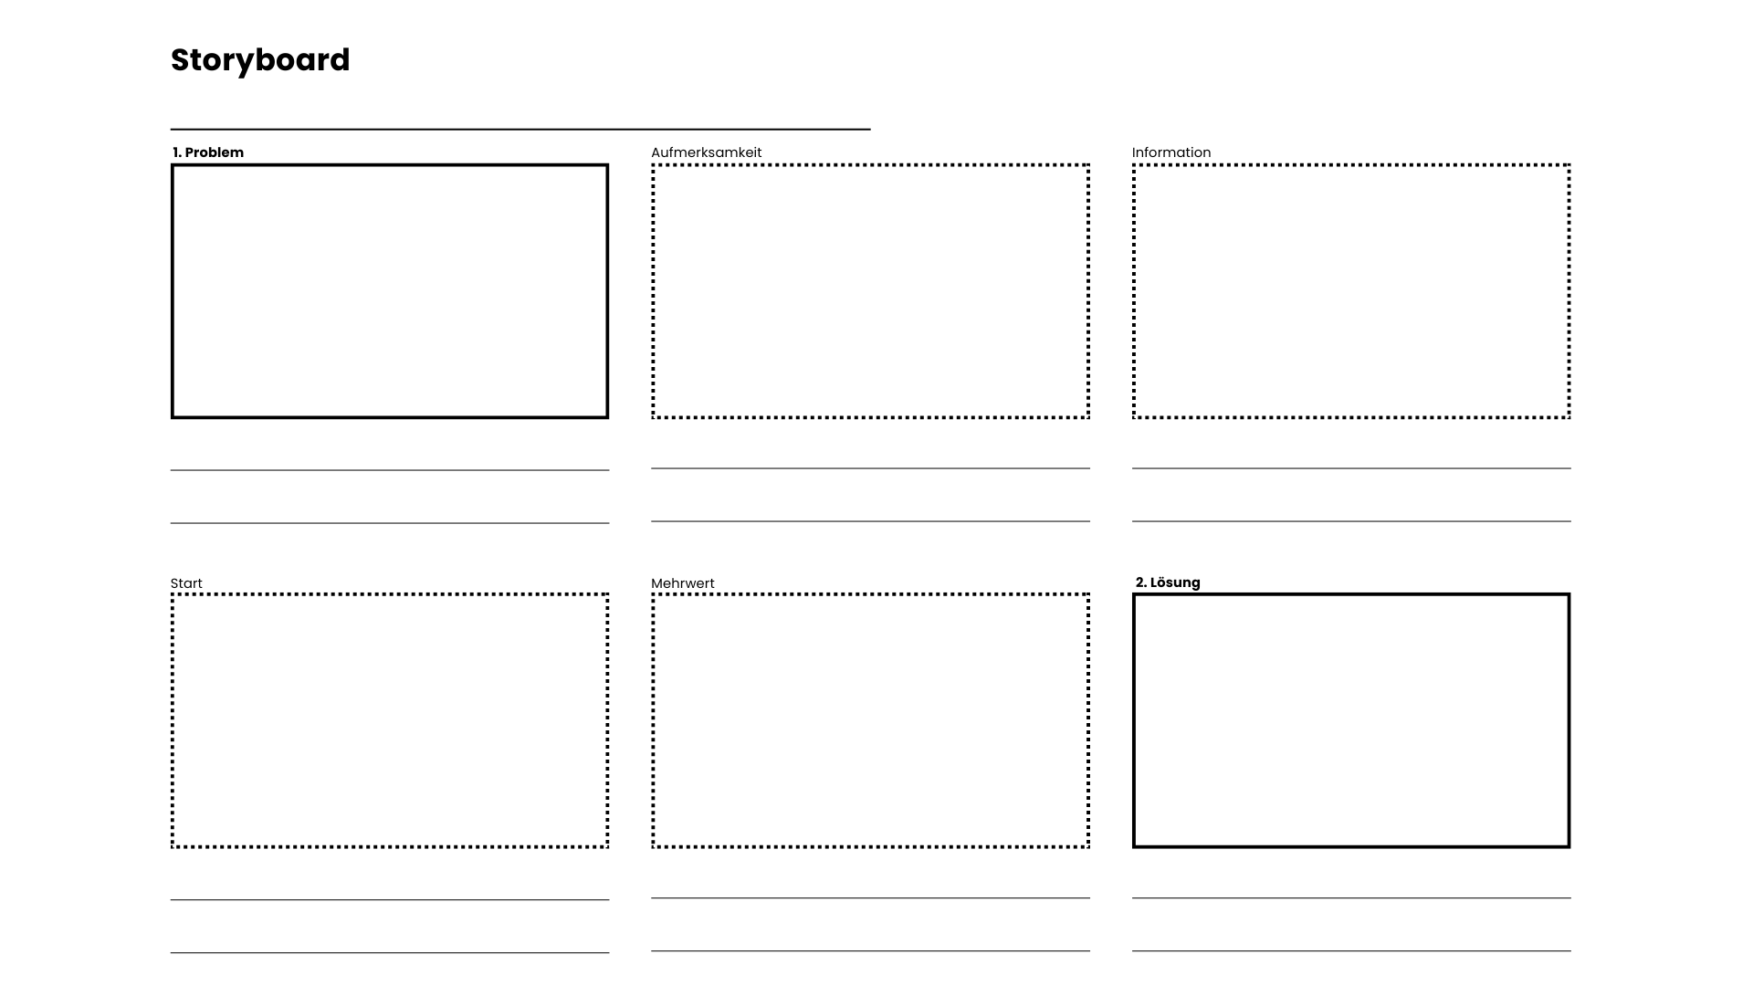

Slide 37
PayBet Lottery App - Jeder Einkauf ein Gewinnspiel
Petra hat ein knappes Budget und wünscht sich gelegentlich finanzielle Entlastung beim Einkauf.
Petras Freundin erzählt von der PayBet App, dass sie bei der Einkaufslotterie ihren Einkaufsbetrag gewonnen hat.
Petra sucht im Internet nach mehr Informationen und Rezensionen.
Petra lädt die App runter und entscheidet sich beim Einkauf 1 Euro zu investieren, da sie hofft zu gewinnen.
Durch die mögliche Rückerstattung erhält Petra die Chance auf einen echten finanziellen Vorteil und fühlt sich entlastet.
Mit etwas Glück bekommt sie den Einkaufsbetrag zurück und kann damit ihre Ausgaben senken.

Slide 38
1. Lean Canvas: 🔗 Lean Canvas Template (LeanStack)
Eine schlanke Version des Business Model Canvas, speziell für Startups und Innovationen.
2. Value Proposition Canvas: 🔗 Value Proposition Canvas (Strategyzer)
Fokussiert auf die Passung zwischen Kundenbedürfnissen und dem Wertangebot eines Unternehmens.
3. Business Model Canvas: 🔗 Business Model Canvas Template (Strategyzer)
Ein Framework zur Visualisierung von Geschäftsmodellen in 9 Schlüsselbereichen (z. B. Kundensegmente, Wertangebote).
4. SWOT-Analyse:🔗 SWOT-Template (The Business Model Analyst)
Einfaches Modell zur Bewertung von Stärken, Schwächen, Chancen und Risiken.
5. Blue Ocean Strategy Canvas: 🔗 Blue Ocean Strategy Canvas (Blue Ocean Strategy)
Visualisiert, wie ein Unternehmen durch Innovation „unumkämpfte Märkte“ (Blue Oceans) erschließt.
6. Empathy Map: 🔗 Empathy Map Template (Interaction Design Foundation)
Hilft, Kundenbedürfnisse und -motive besser zu verstehen.
7. Innovation Matrix: 🔗 Innovation Matrix Template (Board of Innovation)
Unterscheidet Innovationsarten (inkrementell vs. disruptiv) und priorisiert Projekte.
8. Spark Canvas: 🔗 Spark Canvas (Spark Canvas)
Innovation durch Inspiration aus anderen Bereichen
9. Design Thinking Frameworks: 🔗 Design Thinking Toolkit (IDEO)
Iterativer Prozess zur nutzerzentrierten Problemlösung (z. B. IDEO-Methoden).
Stand 11.03.2025

Slide 40
**Rolle:**
Agiere als erfahrener Marketing- und Branding-Experte mit Fokus auf Kundennutzen und Alleinstellungsmerkmale.
**Aufgabe:**
Formuliere je [Anzahl] Varianten eines kurzen, aufeinander abgestimmten Text, der aus Value Proposition, Benefit, Feature, Angebot, Slogan, USP, Preis und Call-to-Action besteht. Nutze dazu das Produkt bzw. die Dienstleistung [X], das/die [Problem] für [Zielgruppe] löst.
**Anforderungen & Format:**
1. **Value Proposition:** Klar und prägnant (Warum bei dir kaufen?)
2. **Benefit:** Emotionale oder praktische Vorteile für den Kunden.
3. **Feature:** Objektive Merkmale oder Funktionen.
4. **Angebot:** Konkrete Beschreibung des Produkts oder Dienstleistung inkl. Preis oder Konditionen.
5. **Slogan:** Kurze, einprägsame Tagline (max. 10 Wörter).
6. **USP (Alleinstellungsmerkmal):** Was macht es einzigartig im Vergleich zur Konkurrenz?
7. **Preis:** Kosten vorstellen
8. **Call-to-Action:** Eine kurze Handlungsaufforderung (z. B. „Jetzt testen“ oder „Jetzt bestellen“).
**Stil/Ton:**
- Klar, überzeugend, auf Kundennutzen ausgerichtet.
- Ggf. B2B-fokussiert (faktenorientiert, seriös) oder B2C-fokussiert (emotional, alltagstauglich).
**Warnungen & Einschränkungen (optional):**
- Vermeide leere Floskeln oder Übertreibungen ohne Beleg („das Beste aller Zeiten“).
- Verzichte auf Widersprüche (wenn du Rabatte nennst, dann konsistent bleiben).
- Achte bei der Formulierung für den Preis darauf kein Call-to-Action zu formulieren.
**Beispiele (optional):**
- **Value Proposition:** „Frische Pizza in 15 Minuten geliefert – oder Geld zurück.“
- **Benefit:** „Spare Zeit und entspanne beim Essen.“
- **Feature:** „Holzofen-Pizza mit veganem Käse erhältlich.“
- **Angebot:** „Pizza Margherita für 7,90 € inkl. Lieferung.“
- **Slogan:** „Pizza wie in Italien – heiß, frisch, lecker!“
- **USP:** „Einzige Bio-Pizza mit 100 % lokalen Zutaten.“
- **Preis:** „Nur XXX EUR pro Monat.“
- **Call-to-Action:** „Bestell jetzt – und probier den Unterschied.“
**Ziel/Ergebnis:**
Der Text soll in einer Landingpage, einem Flyer oder einer Werbeanzeige nutzbar sein, damit potenzielle Kunden sofort überzeugt werden und handeln.
Notes:
**Rolle:**
Agiere als erfahrener Marketing- und Branding-Experte mit Fokus auf Kundennutzen und Alleinstellungsmerkmale.
**Aufgabe:**
Formuliere je [Anzahl] Varianten eines kurzen, aufeinander abgestimmten Text, der aus Value Proposition, Benefit, Feature, Angebot, Slogan, USP, Preis und Call-to-Action besteht. Nutze dazu das Produkt bzw. die Dienstleistung [X], das/die [Problem] für [Zielgruppe] löst.
**Anforderungen & Format:**
1. **Value Proposition:** Klar und prägnant (Warum bei dir kaufen?)
2. **Benefit:** Emotionale oder praktische Vorteile für den Kunden.
3. **Feature:** Objektive Merkmale oder Funktionen.
4. **Angebot:** Konkrete Beschreibung des Produkts oder Dienstleistung inkl. Preis oder Konditionen.
5. **Slogan:** Kurze, einprägsame Tagline (max. 10 Wörter).
6. **USP (Alleinstellungsmerkmal):** Was macht es einzigartig im Vergleich zur Konkurrenz?
7. **Preis:** Kosten vorstellen
8. **Call-to-Action:** Eine kurze Handlungsaufforderung (z. B. „Jetzt testen“ oder „Jetzt bestellen“).
**Stil/Ton:**
- Klar, überzeugend, auf Kundennutzen ausgerichtet.
- Ggf. B2B-fokussiert (faktenorientiert, seriös) oder B2C-fokussiert (emotional, alltagstauglich).
**Warnungen & Einschränkungen (optional):**
- Vermeide leere Floskeln oder Übertreibungen ohne Beleg („das Beste aller Zeiten“).
- Verzichte auf Widersprüche (wenn du Rabatte nennst, dann konsistent bleiben).
- Achte bei der Formulierung für den Preis darauf kein Call-to-Action zu formulieren.
**Beispiele (optional):**
- **Value Proposition:** „Frische Pizza in 15 Minuten geliefert – oder Geld zurück.“
- **Benefit:** „Spare Zeit und entspanne beim Essen.“
- **Feature:** „Holzofen-Pizza mit veganem Käse erhältlich.“
- **Angebot:** „Pizza Margherita für 7,90 € inkl. Lieferung.“
- **Slogan:** „Pizza wie in Italien – heiß, frisch, lecker!“
- **USP:** „Einzige Bio-Pizza mit 100 % lokalen Zutaten.“
- **Preis:** „Nur XXX EUR pro Monat.“
- **Call-to-Action:** „Bestell jetzt – und probier den Unterschied.“
**Ziel/Ergebnis:**
Der Text soll in einer Landingpage, einem Flyer oder einer Werbeanzeige nutzbar sein, damit potenzielle Kunden sofort überzeugt werden und handeln.

Slide 41
**Rolle:**
Agiere als Customer Experience-Experte, spezialisiert auf Nutzerforschung.
**Aufgabe:** Erstelle eine realistische Persona für [Produkt/Dienstleistung], das [Problem] von [Zielgruppe] angeht.
**Anforderungen & Format:**
1. **Name, Kurzbeschreibung** (fiktiver Name + zentrale Charakteristika).
2. **Demografische Angaben** (Alter, Beruf, Einkommen, Standort).
3. **Pain Points & Herausforderungen** (Hauptprobleme, Ziele).
4. **Nutzungskontext** (Wie, wann und wo wird das Produkt genutzt?).
5. **Kaufmotivation & Hürden** (Warum kaufen, was hält sie zurück?).
6. Schließe mit einem **kurzen Zitat** in Ich-Form (z. B. „Ich suche nach …“).
**Stil/Ton:** Professionell, praxisnah, lebendig.
**Warnungen:** Vermeide Stereotype oder unrealistische Annahmen.
**Beispiele (optional):**
- Schlechtes Beispiel: „Lisa ist superreich und nie unzufrieden.“
**Ziel/Ergebnis:** Die Persona soll im Marketing und in der Produktentwicklung als Leitfaden dienen.

Slide 42
**Rolle:** Agiere als SEA-Experte für Google Ads.
**Aufgabe:**
Erstelle 4 Headlines (max. 28 Zeichen) und 4 Anzeigentexte (max. 87 Zeichen) für [Produkt/Dienstleistung], das [Problem] von [Zielgruppe] löst.
**Anforderungen & Format:**
1. Headlines: Max. 28 Zeichen, **Neugier wecken** und zentrale Keywords enthalten.
2. Anzeigentexte: Max. 87 Zeichen, **klare CTA** und Mehrwert nennen.
3. Beachte **Best Practices**: Klare Struktur, relevante Keywords, Call-to-Action am Schluss.
4. Passe die Wortwahl an **Zielgruppe** (B2B oder B2C) an.
**Stil/Ton:** Direkt, kurz, aktivierend.
**Warnungen:**
- Keine irreführenden Aussagen.
- Keine reinen Superlative („Revolutionärstes Produkt“).
**Beispiele (optional):**
- Positiv: Effizienz steigern, Kosten senken: Jetzt testen!
- Negativ: Die beste Lösung aller Zeiten. Einfach unschlagbar.
**Ziel/Ergebnis:** Die Headlines und Texte sollen in Google Ads eingefügt werden und zu Klicks führen.

Slide 43
Notes:
Webseite: innovation-companion.de/ki-toolbox

Slide 44
Notes:
Webseite: innovation-companion.de/
E-Mail: schramm@innovation-companion.de

